Slide 1
第八章 非铁金属材料
（有色金属）
铝及铝合金
铜及铜合金
钛及钛合金

Slide 2
引 言
非铁金属材料是指钢铁材料以外的各种金属材料，又称为有色金属，而把钢铁材料称为黑色金属材料。这些金属及其合金具有许多特殊的性能，例如比强度高、导电性或导热性好、耐腐蚀性及耐热性高等。因为他们有着钢铁材料无法替代的性能，所以在机电、仪表、特别是航海、航空、航天等工业中具有重要的作用。生产中常用的有铝、铜、钛、镁、锌等金属及其合金，以下仅介绍几种工程材料中最常用的非铁金属的性能特点及使用状况。

Slide 3
第一节 铝及铝合金
一、纯铝
1．性能特点
①比重小、比强度高 铝的密度(比重)为2.7g/cm³，仅为钢的三分之一，铝合金经处理后，单位质量材料能承受的载荷远大于高强度钢。
②优良的物理、化学性能 铝的导电性和导热性仅次于Ag、Cu、Au，但单位重量的导电能力却是铜的200％。铝表面可生成致密的氧化膜，可以有效的抵抗大气腐蚀，但不耐酸、碱、盐液腐蚀。铝为非铁磁性材料。
③良好的加工性能 强度不高(σ_{b}＝80－100MPa)，塑性很好(δ＝35－40％ ψ＝80％),熔点低(Tm=660℃)。冷变形、切削、铸造、焊接都比较容易。

Slide 4
第一节 铝及铝合金
2．工业纯铝的牌号和用途
工业纯铝分为纯铝和高纯铝。
高纯铝：纯度大于99.85%，编号越大纯度越高。主要用来制作铝箔、电容器、科研材料。
纯铝：纯度从99%－99.85％，编号越大纯度越低。主要用来制作电线、电缆、器皿等。
纯铝又分为铸造纯铝及变形铝
铸造纯铝，如ZAl99.5，Z——铸，数字表示铝含量的百分数。
变形纯铝,，如1A93，1——纯铝，2～7表示以Cu、Mn、Si、Mg、Zn为主要合金元素的铝合金； 字母A——原始纯铝或铝合金，其它字母（如B）表示原始纯铝或铝合金的改型；后面两位数字，对于纯铝，表示铝含量的百分数99.93％中小数点后的数字；对于铝合金，则作为顺序号，如2A01，2A11。

Slide 5
二、铝合金
第一节 铝及铝合金
铝合金分类 根据成分及工艺特点，铝合金分变形铝合金和铸造铝合金两类。
变形铝合金 成分低于D的合金，加热时能形成单相固溶体组织，塑性较好，适于变形加工，称为变形铝合金。变形铝合金中成分低于F的合金，因不能进行热处理强化，称为不可热处理强化的铝合金; 成分位于F-D之间的合金, 可进行固溶－时效强化, 称为可热处理强化的铝合金。
铸造铝合金 成分高于D的合金, 由于冷却时有共晶反应发生, 流动性较好, 适于铸造生产, 称为可铸造铝合金。

Slide 6
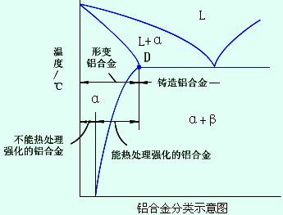
二、铝合金
第一节 铝及铝合金
变形铝合金 ：包括不可热处理强化的铝合金；和可热处理强化的铝合金
铸造铝合金
F

Slide 7
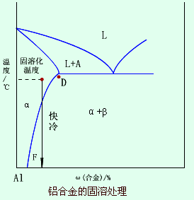
三、铝合金的强化原理
第一节 铝及铝合金
纯铝固态无同素异晶转变，无法象钢那样进行相变热处理来强化，用冷加工强化，断裂强度 σ_{b}可以达到 150－250MPa，但塑性的牺牲较大。在铝中加入Cu、Mg、Mn、Si等元素，可以采用热处理方法――时效来强化。
铝合金时效强化
(1)固溶处理
将成分位于相图中D-F之间的合金加热到 α 相区, 经保温获得单相 α 固溶体后迅速水冷，可在室温得到过饱和的 α 固溶体, 这种处理方式称固溶处理。

Slide 8
三、铝合金的强化原理
第一节 铝及铝合金
(2)时效
固溶处理后得到的组织是不稳定的，有分解出强化相过渡到稳定状态的倾向。在室温下放置或低温加热时，强度和硬度会明显升高。这种现象称为时效或时效硬化。在室温下进行的称自然时效；在加热条件下进行的称人工时效。
如：4%Cu的Al-Cu合金，加热到550℃并保温, 在水中快冷时, θ相(CuAl2)来不及析出, 合金获得过饱和的 α 固溶体组织, 其强度为σ_{b}＝250MPa
若在室温下放置, 随着时间的延续, 强度将逐渐提高, 经4～5天后, σ_{b}可达400MPa。

Slide 9
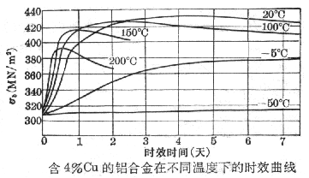
三、铝合金的强化原理
第一节 铝及铝合金
时效温度越高，达到最高硬度所用时间越短，能达到的最高硬度值也越低，常用人工时效工艺为130℃约10小时。

Slide 10
三、铝合金的强化原理
第一节 铝及铝合金
(3)回归
自然时效后的铝合金, 在200～250℃短时间(几秒至几分钟)加热后, 快速水冷至室温时, 可以重新变软。如再在室温下放置, 则又能发生正常的自然时效。这种现象称为回归。一切能时效硬化的合金都有回归现象。自然时效后的铝合金在反复回归处理和再时效时强度有所降低。时效后的铝合金可在回归处理后的软化状态进行各种冷变形。利用这种现象，可随时进行飞机的铆接和修理等零件。

Slide 11
四、铝合金的牌号及应用
第一节 铝及铝合金
1. 变形铝合金
由冶金厂进行处理并加工成各种型材，包括铝板、铝带、铝棒、线材、管材、角铝和各种异型材等，通常使用厂家不必在进行材质处理。由于在合金中加入的合金元素不同，性能特点也各不相同。常见的变形铝合金有：
(1)防锈铝 牌号LFxx 主要在于进一步提高对大气的腐蚀，常用来制造航空油箱、油管、以及器皿、日用品、门窗装饰品等。
防锈铝合金时效硬化效果不好，只能冷加工硬化。
防锈铝中主要合金元素是锰和镁。锰提高抗蚀能力，并起固溶强化作用。镁固溶强化，同时降低比重。
GB/T16475-1996 | GB3190-82 |  | 抗拉强度
3A21 | LF21 | Al-Mn | 190MPa
5A02 | LF2 | Al-Mg | 230MPa
5A06 | LF6 | Al-Mg | 320MPa

Slide 12
四、铝合金的牌号及应用
第一节 铝及铝合金
2. 变形铝合金
(2)硬铝 牌号LYxx 主要是Al-Cu-Mg系合金。Cu、Mg在Al中可形成固溶体起固溶强化作用；时效过程中可以形成强化相CuAl₂、CuMgAl₂，进行时效强化。属于可热处理强化的铝合金。
GB/T16475-1996 | GB3190-82 |  | 抗拉强度
2A01 | LY1 | Al-Cu-Mg
2A11 | LY11 |  | 420MPa
2A12 | LY12 |  | 475MPa
硬铝的耐蚀性不高，通常需进行阳极化处理，使其表面形成（包覆）一层纯铝（称为包铝）。
可轧制成板材、管材，制造较高载荷下的铆接和焊接零件，如飞机构架、螺旋浆叶片及铆钉等。

Slide 13
四、铝合金的牌号及应用
第一节 铝及铝合金
2. 变形铝合金
(3)超硬铝 牌号LCxx 为Al-Cu-Mg-Zn系合金。锌、铜、镁与铝形成固溶体和多种复杂的第二相(例如MgZn₂、Al₂CuMg、AlMgZnCu等)。
GB/T16475-1996 | GB3190-82 |  | 抗拉强度
7A04 | LC4 | Al-Cu- Mg-Zn | 600MPa
7A09 | LC9 |  | 660MPa
合金经固溶处理和人工时效后，可获得很高的强度和硬度，高于优质碳素结构钢，是强度最高的一类铝合金。但这类合金的抗蚀性较差，高温下软化快。用包铝法可提高抗蚀性。
超硬铝合金多用于制造受力大的重要构件，如飞机大梁、起落架等。

Slide 14
四、铝合金的牌号及应用
第一节 铝及铝合金
2. 变形铝合金
(4)锻铝 牌号LDxx 通常为Al-Cu-Mg-Si合金。强化方式仍是固溶处理和人工时效。它的强度σ_{b}＝400－500MPa，塑性较好，可以锻造成型，用来制造一些复杂的结构零件，如直升机的桨叶、航空发动机活塞等。
GB/T16475-1996 | GB3190-82 |  | 抗拉强度
2A50 | LD5 | Al-Cu- Mg-Si | 420MPa
2B50 | LD6 |  | 340MPa
2A14 | LD10 |  | 480MPa
变形铝合金的具体成分和性能指标参数参看教材附表（P213 表8-3、P214 表8-4）。

Slide 15
四、铝合金的牌号及应用
第一节 铝及铝合金
3. 铸造铝合金
牌号： ZLxxx表示，ZL为铸铝，后为三位数字，第一个数字表示合金类型，即主合金元素(1－Si 2－Cu 3－Mg 4－Zn等)，后两位表示合金顺序号，对应不同的化学成分。各自的成分和性能特点查相关手册。
主要用途：铸造铝合金用于制造形状复杂的零件，例如仪表、内燃机活塞、飞机等壳体零件。主要利用质轻、比强度高的特点。
处理特点：铸造中采用钠盐变质处理来细化晶粒。事后进行均匀化、时效强化等处理。

Slide 16
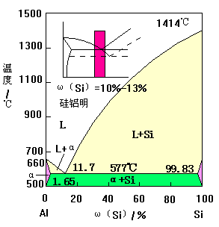
四、铝合金的牌号及应用
第一节 铝及铝合金
3. 铸造铝合金
(1)Al-Si系合金，简单硅铝明(Silumin) ZL102(含10～13%Si)
铸造后几乎全部得到共晶体组织(α+Si), 具有优良的铸造性能(熔点低、流动性好、收缩小)。
在一般情况下，ZL102的共晶体由粗针状硅晶体和α固溶体构成, 强度和塑性都较差。

Slide 17
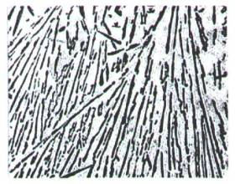
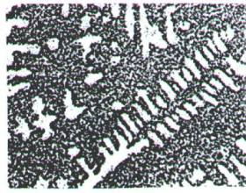
四、铝合金的牌号及应用
第一节 铝及铝合金
3. 铸造铝合金
变质处理 浇铸前向合金液中加入占合金重量2～3%的变质剂(常用钠盐混合物: 2/3NaF+1/3NaCl)以细化合金组织, 显著提高合金的强度及塑性。
经变质处理后的组织是细小均匀的共晶体加初生α固溶体,获得亚共晶组织。这是由于加入钠盐后，铸造冷却较快时共晶点右移的缘故。
(a) 未变质处理 (b) 变质处理后

Slide 18
第一节 铝及铝合金
3. 铸造铝合金
ZL102铸造性能很好，焊接性能也好，比重小，并有相当好的抗蚀性和耐热性，但不能时效强化，强度较低，经变质处理后, σ_{b}最高不超过180MPa。该合金仅适于制造形状复杂但强度要求不高的铸件，例如仪表、水泵壳体以及一些承受低载荷的零件。
在简单硅铝明基础上加入Cu、Mg等合金元素，构成复杂硅铝明，如ZL105等，形成强化相CuAl₂、Mg₂Si、Al₂CuMg，在变质处理和时效硬化的综合作用下，可使强度提高到200～230MPa。
用途 制造低强度的、形状复杂的铸件，例如电动机壳体、气缸体以及一些承受低载荷的零件等。
(2) 其他铸造铝合金
Al-Cu；Al-Mg；Al-Zn；Al-Li

Slide 19
第二节 铜及铜合金
纯铜的比重8.9g/cm³，熔点1083℃，为面心立方晶格，无同素异晶转变。铜是人类用得最早的金属材料。
1．铜及其合金的性能特点
优异的导电性和导热性；
对大气、水有良好的耐腐蚀性；
良好的加工性能，可以冷、热变形成型，可以铸造成型，便于切削加工；
强度不高(σ_{b}=200－250MPa)，硬度低(HB=40－50)，塑性很好(δ＝45－50％)；但构成的一些合金有好的减摩性、耐磨性，有些有高的弹性极限和疲劳极限；
外表色泽美观。

Slide 20
一、工业纯铜
第二节 铜及铜合金
牌号：T1－T4 其铜的含量为99.95－99.5％。纯铜有玫瑰红色，表面形成氧化膜后呈紫色，故一般称为紫铜。
成分：以铜的含量为主体，其他为杂质，其中常见元素有Pb、Bi、O、S、P、等，它们降低了材料的导电、导热性能,特别是高温或低温下明显降低了材料的塑性。
T1 99.95%
T2 99.90%
T3 99.70%
T4 99.5%
用途：用于电工导体材料，制作电线、电缆、电气开关、导电垫圈、螺杆等。T3、T4为一般用铜材，制作油管、油嘴等。
用于真空电气元件的纯铜，还需要经过还原气氛保护熔炼得到的无氧铜，以及用P或Mn进行脱氧铜。

Slide 21
二、黄铜（铜－锌合金)
第二节 铜及铜合金
Cu对Zn在很大的范围内可以溶解，同时Zn入到Cu中形成的合金称为黄铜，这时材料呈颜色淡黄色，故称为黄铜。
Zn对黄铜性能的影响：
①Zn加入到铜中，能明显的改善其力学性能，并且随Zn含量的增加，强度和塑性同时提高，这在金属材料中是难得的。当Zn含量增加到30－32％时，延伸率δ达到最大值(10％)；当Zn含量增加到45％时，强度σ_{b}达到最大值(约650MPa)，所以工业用黄铜中Zn的含量一般在45％以下。
②具有良好的铸造性能，特别是Zn含量＜10％和＞38％时，铸造的缩孔集中，铸件的致密度高。
③具有良好的耐腐蚀行，特别是在大气、海水中。

Slide 22
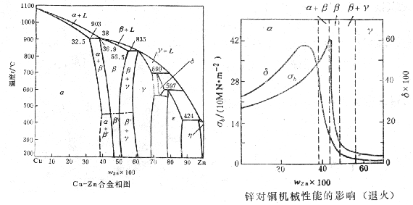
二、黄铜（铜－锌合金)
第二节 铜及铜合金

Slide 23
第二节 铜及铜合金
常用黄铜：
1．单相黄铜 组织为单一的α相 (W_{Zn}<32%)
牌号有H96、H90、H85、H80、H75、H70、H68。其中的数字为Cu的含量，其余为Zn。具有极好的冷塑性变形能力，用来制作散热器的管道、叶片，装饰品，深冲压类零件等。
2．双相黄铜 组织为α＋β两相
其中β是以电子化合物CuZn为基的固溶体，具有体心立方晶格，高温下有好的塑性，温度低于456℃时转变为有序化转变成β’，塑性明显下降。
两相黄铜的牌号有H62、H59，其强度高于单相黄铜，但塑性低于单相黄铜，使用状态为生产厂的铸件或冶金厂高温轧制的邦、板等型材。常用来制造铆钉、螺帽、垫圈等电气零件。
黄铜不仅有很好的冷热加工性能，还有很好的铸造性能，并且对于大气、海水具有相当的耐蚀能力。

Slide 24
二、黄铜（铜－锌合金)
第二节 铜及铜合金
常用黄铜：
3．特殊黄铜 在Cu－Zn黄铜的基础上加入Sn、Pb、AL、Si、Mn等元素，改变相应的性能。
牌号：为H元素符号xx－x，元素符号为Zn以外的主元素，第一部分数字为含铜量，第二部分数字为Zn外的主元素量，余量为Zn。 例如： HPb64-2表示含铜量为64%，含铅2%，其余为锌的黄铜。
用途：品种繁多，例如铅黄铜HPb64-2可用来制作钟表或汽车用一般零件；铝黄铜HAl77-2可用来制作齿轮、涡轮、衬套、螺旋桨的耐腐蚀零件等等。

Slide 25
三、白铜
第二节 铜及铜合金
白铜是Cu－Ni系合金，以及Cu-Ni-Zn、Cu-Ni-Mn系合金的通称。
这类铜合金具不仅有较好的强度和优良的塑性，可以进行冷、热变形加工，而且耐腐蚀性很好。主要用来制造蒸气和海水环境中工作的精密仪器、仪表零件、化工机械零件及医疗器械等。含锰量较高的白铜可用来制作热电偶丝及变阻器，另一典型用途就是镶牙和制作奖牌。

Slide 26
四、青铜
第二节 铜及铜合金
除黄铜(Cu－Zn)、白铜(Cu－Ni)外其余的铜合金的总称。牌号为 Q元素符号xx－x，其中 Q表示青铜，元素符号为主元素，第一部分数字为主合金元素的含量，第二部分数字为其它合金元素的含量。对铸造青铜在前面加字母Z。
1．锡青铜
人类最早使用的金属材料，古代的剑、镜、鼎都是用锡青铜铸造成。工业青铜含锡在3％～14％之间。铸造收缩率很小，能铸造形状复杂，截面厚薄相差较大的制品。
锡青铜表面易形成Cu₂O及CuCO₃*Cu(OH)₂构成的致密薄膜，对大气、海水、碱性溶液有由于黄铜的耐腐蚀能力，强度、硬度也比黄铜高，但易被氨水和酸性介质浸蚀。

Slide 27
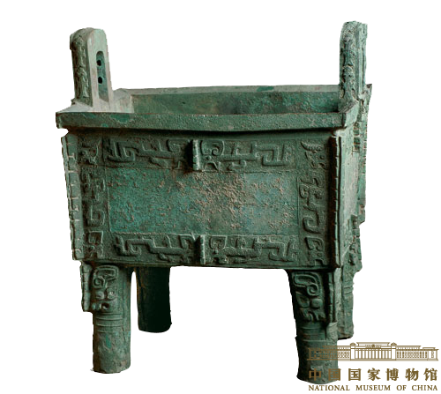
青铜器：
青铜器件的熔炼和制作比纯铜容易的多，比纯铜和锡坚硬（假如把锡的硬度值定为5，那么铜的硬度就是30，而青铜的硬度则是100～150）。
我国战国时代的著作《周礼·冬官·辀人》总结了熔炼青铜的经验，讲述青铜铸造各种不同物件采用铜和锡的不同比例:“金有六齐（方剂）。六分其金（铜）而锡居一，谓之钟鼎之齐；五分其金而锡居一，谓之斧斤之齐；四分其金而锡居一，谓之戈戟之齐；三分其金而锡居一，谓之大刃之齐；五分其金而锡居二，谓之削杀矢（箭）之齐；金锡半，谓之鉴（镜子）燧（利用镜子聚光取火）之齐。”
青铜由于坚硬，易熔，能很好的铸造成型，在空气中稳定，因而即使在青铜时代以后的铁器时代里。
后母戊大方鼎
（司母戊）
Cu：84.77%
Sn：11.64%
Pb：2.79%

Slide 28
四、青铜
第二节 铜及铜合金
2．铝青铜
含铝10％左右的合金具有强度高（400－500MPa），结晶温度范围小，铸件致密，具有高的耐大气、海水、碳酸腐蚀能力，同时具有耐磨损、耐寒冷、冲击时无火花等特点。例如QAl9－4(9%Al-4%Fe-Cu)用来制作齿轮、涡轮、衬套、螺旋桨的耐腐蚀零件等。
3.铍青铜
QBe2(2%Be-0.4%Ni-Cu),含铍青铜热处理后，可以获得很高的力学性能,(σ_{b}＝1200-1400MPa，δ＝2-4％，HB330-400)，铍青铜不仅强度、硬度、弹性、耐磨性高，而且抗蚀性、导热性、导电性、耐寒性也非常好，并且无磁性、冲击无火花。铍青铜主要用于制作重要弹簧，弹性元件、钟表、仪器零件和防爆工具等等，但是价格太贵妨碍其在工业中的大量应用。

Slide 29
第三节 钛及钛合金
钛及钛合金具有重量轻、比强度高、耐高温、耐腐蚀以及良好低温韧性等优点，同时资源丰富，所以有着广泛应用前景。但目前钛及钛合金的加工条件复杂，成本较昂贵。
一、性能特点
密度小(4.5g/cm³)、熔点高(1668℃)，强度相当于优质钢，所以比强度高，是好的热强合金材料。
热膨胀系数小，加热时热应力小。
导热性差、摩擦系数大，切削加工困难。
对大气、高温气体、氧化性海水具有极高的耐腐蚀性，对硝酸、铬酸、碱液、有机酸也具有良好的耐蚀性，但不耐氢氟酸腐蚀。

Slide 30
二、工业纯钛
第三节 钛及钛合金
晶体结构 钛在固态有两种结构882.5℃以下为密排六方晶格, 称α-Ti; 882.5℃以上直到熔点为体心立方晶格, 称β-Ti。
在882.5℃时发生同素异构转变 :
β-Ti →α-Ti
β-Ti塑性好， α-Ti虽是密排六方，单滑移系多，塑性也好。

Slide 31
二、工业纯钛
第三节 钛及钛合金
高纯Ti的强度并不高，仅250－290MPa。
随着杂质含量的增加，钛的强度增加，而塑性下降。含有少量杂质的工业纯钛的抗拉强度达550－700MPa。
牌号 TA1、TA2、TA3 编号越大杂质越多,
用途 可制作在500℃以下工作的、强度要求不高的零件。

Slide 32
三、钛合金
第三节 钛及钛合金
合金元素溶入α-Ti中, 形成α固溶体, 溶入β-Ti中形成 β 固溶体。
α 稳定化元素:Al、C、N、O、P等使同素异构转变温度升高。
β 稳定化元素:Fe、Mo、Mg、Cr、Mn、V等使同素异构转变温度下降。
根据使用状态的组织，钛合金可分为三类：α 钛合金、β 钛合金和（α＋β）钛合金。牌号分别以TA、TB、TC加上编号来表示。

Slide 33
三、钛合金
第三节 钛及钛合金
1．α钛合金
钛中加入铝、硼等α稳定化元素获得 α 钛合金。α 钛合金的室温强度低于 β 钛合金和（α＋β）钛合金，但高温(500～600℃)强度比它们的高，并且组织稳定，抗氧化性和抗蠕变性好，焊接性能也很好。α 钛合金不能淬火强化，主要依靠固溶强化，热处理只进行退火(变形后的消除应力退火或消除加工硬化的再结晶退火)。
工业用α钛合金牌号为TA4－TA8，其数值高的表示强度升高，强度可达1000MPa，使用温度相应可提高，塑性递减。
典型牌号 TA7, 成分为Ti-5Al-2.5Sn。其使用温度不超过500℃，主要用于制造导弹的燃料罐、超音速飞机的涡轮机匣等。

Slide 34
三、钛合金
第三节 钛及钛合金
2．β钛合金
钛中加入Cr、Mo、V等β稳定化元素得到β钛合金。β钛合金有较高的强度、优良的冲压性能，并可通过淬火和时效进行强化。在时效状态下，合金的组织为 β 相和弥散分布的细小 α 相粒子。
典型牌号 TB1, 成分为Ti-3Al-13V-11Cr, 一般在350℃以下使用, 适于制造压气机叶片、轴、轮盘等重载的回转件，以及飞机构件等。但这种合金耐蚀性差，熔炼工艺复杂，故应用不广泛。

Slide 35
三、钛合金
第三节 钛及钛合金
3．α＋β钛合金
同时加入了α稳定元素和β稳定元素，可得到α＋β钛合金，两个相都得到强化，兼有两类钛合金的优点。材料具有良好的综合力学性能，即强度较高，塑性良好。焊接性能不及α钛合金，然而两相混合的钛合金的生产工艺较为简单，可以用热处理来调整两相的比例来改变性能。
牌号有TC1－TC10， σ_{b} 600－1050MPa，数字高的强度高，塑性相差不大，δ＞＝9%。
典型牌号 TC4 成分为Ti-6Al-4V。它强度高，塑性好，在400℃时组织稳定，蠕变强度较高，低温时有良好的韧性，并有良好的抗海水应力腐蚀及抗热盐应力腐蚀的能力，适于制造在400℃以下长期工作的零件，要求一定高温强度的发动机零件，以及在低温下使用的火箭、导弹的液氢燃料箱部件等。

Slide 36
作业
P157：5-4, 5-7, 5-10
P176：6-1, 6-8, 6-10
P233：7-2, 7-8, 7-9

